Slide 1
Agriculture Academy
(ACA)
Oleh :
Kelompok
Faisal Mahya Lubis G64164058
Rezta Satria Pratama G64164029
Muhamad Syihabudin G641640
Kiki Ramdhani G641640

Slide 2

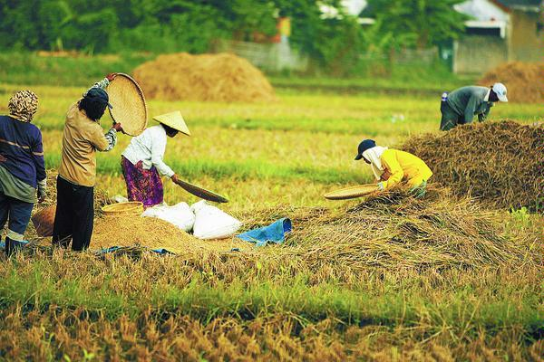


Latar Belakang
ACA

Slide 3
Deskripsi Aplikasi
Aplikasi yang akan dibuat adalah aplikasi Pendidikan Tentang Pertanian berbasis mobile. Aplikasi ini bisa diakses oleh seluruh kalangan Siswa dan Profesional, khususnya bagi Guru yang berkecimpung di dunia pendidikan.
Aplikasi ini rencananya terhubung dengan LITBANG Pertanian dan Kementrian Pendidikan, yang dapat Menambah wawasanlangsung terhadap masalah tanaman pertanian dan pendidikan yang dihadapi para siswa dan juga guru.

Slide 4



Platform

Slide 5
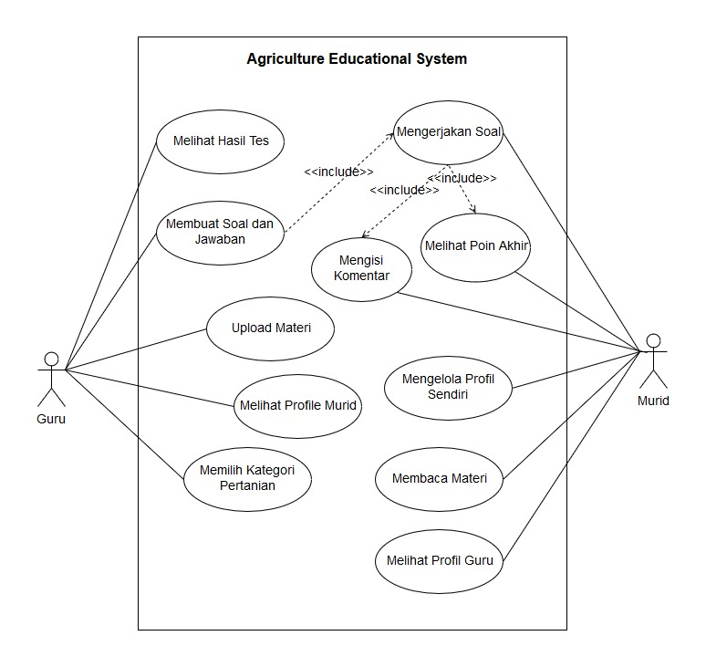
Use Case Diagram

Slide 6
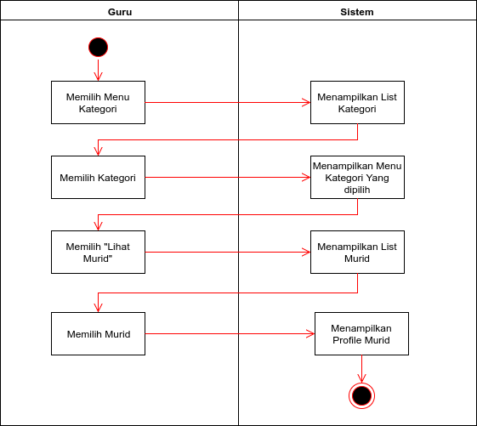
Activity Diagram
Melihat Profile
Murid

Slide 7
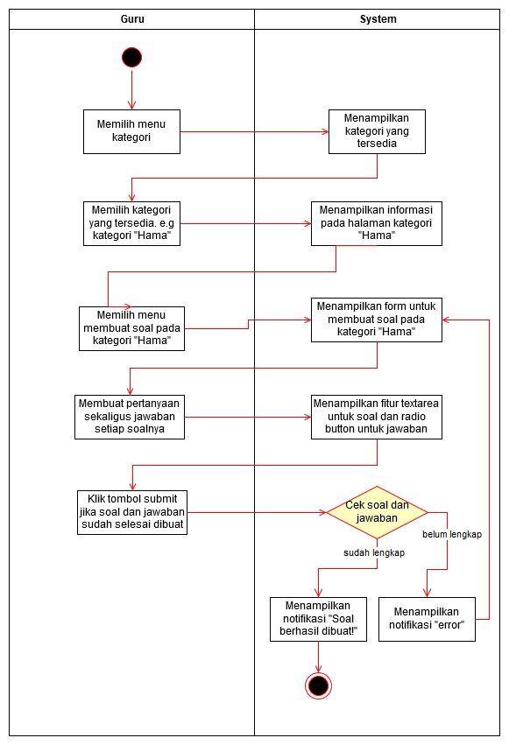
Activity Diagram (cont.)
Membuat Soal dan Jawaban

Slide 8
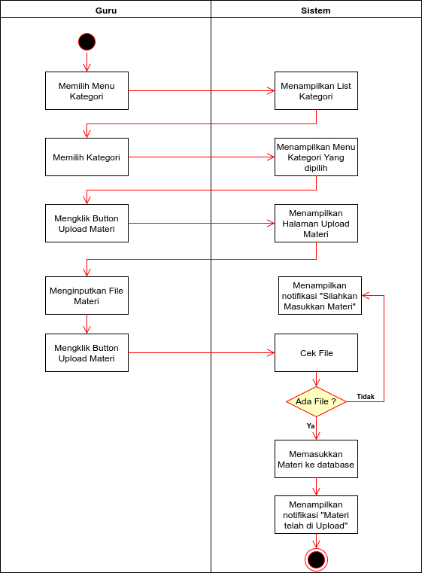
Activity Diagram (cont.)
Upload Materi

Slide 9
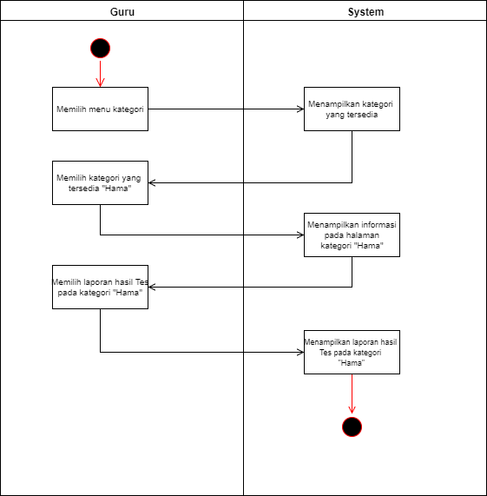
Activity Diagram (cont.)
Melihat hasil tes

Slide 10
Class Diagram

Slide 11
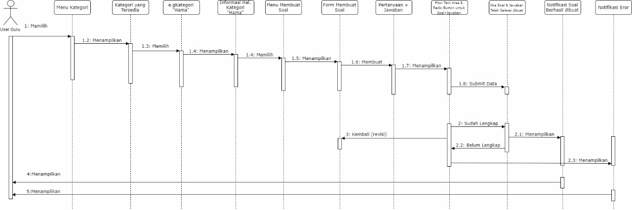
Sequence Diagram

Slide 12
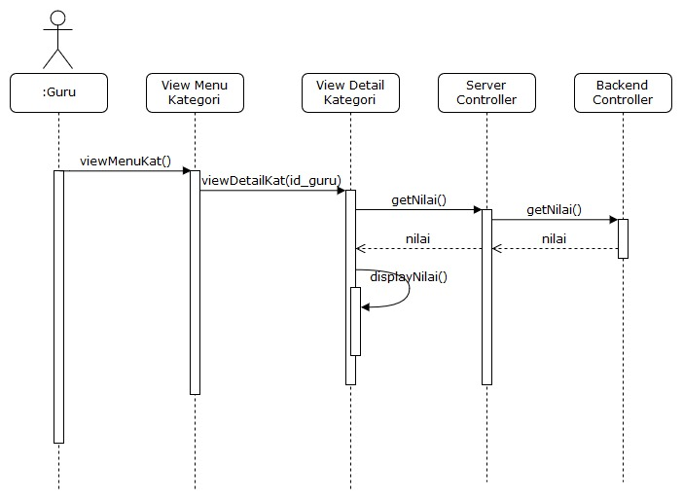
Sequence Diagram (cont.)

Slide 13
Terima Kasih

